Slide 1






1
2
3
4

Slide 2




تعريف البريد الإلكتروني
البريد الالكتروني هو وسيلة لتبادل رسائل رقمية عبر الأنترنت أو غيرها من الشبكات الحاسوبية
أشهر موفري خدمة البريد :

Slide 3

مكونات عنوان البريد الإلكتروني
يتكون عنوان البريد الإلكتروني من 3 أجزاء، تتمثل في :
اسم المستخدم
At
اسم النطاق
إسم المستخدم UserName
الرمز @
إسم النطاق Domaine name : موفر الخدمة يتكون من اسم المضيف و الحقل.
Nom_utilisateur
@
gmail.com
اسم المضيف
اسم الحقل
اسم المضيف : اسم الشركة أو موفر الخدمة
نوع النشاط الذي يقوم به المضيف أو الشبكة التي ينتمي اليها .

Slide 4

مكونات عنوان البريد الإلكتروني
اسم المستخدم
At
اسم النطاق
Nom_utilisateur
@
gmail.com
اسم المضيف
اسم الحقل
يتغير اسم الحقل حسب نوع عمل المضيف
نوعية العمل | الرمز
الهيئات و الشركات التجارية | com
المؤسسات التعليمية | Edu
منظمات و مؤسسات حكومية | Gov
منظمات و مؤسسات عسكرية | Mil
شركات مزرودة لخدمات شبكة الأنترنت | Net
منظمات و هيئات غير تجارية | Org

Slide 5


مميزات البريد الإلكتروني
سرعة وصول الرسالة، حيث يمكن إرسال رسالة إلى أي مكان في العالم خلال لحظات.
لا يوجد وسيط بين المرسل و المستقبل (إلغاء الحواجز الإدارية)
يستطيع المرسل ارسال عدة رسائل إلى جهات مختلفة في نفس الوقت.

Slide 6


سلبيات البريد الإلكتروني
الاطلاع على محتوياته من قبل المخترقين.
احتواء بعض الرسائل على الفيروسات التي تلحق ضررا بالمستخدم و جهازه بمجرد قراءة تلك الرسائل.
استخدام بريد المستخدم لاغراض دعائية من قبل بعض الشركات دون اخذ اذنه.

Slide 7

إنشاء بريد الكتروني
نختار واحد من موفري خدمة البريد الالكتروني و نتوجه الى الموقع الرسمي الخاص به

Slide 8
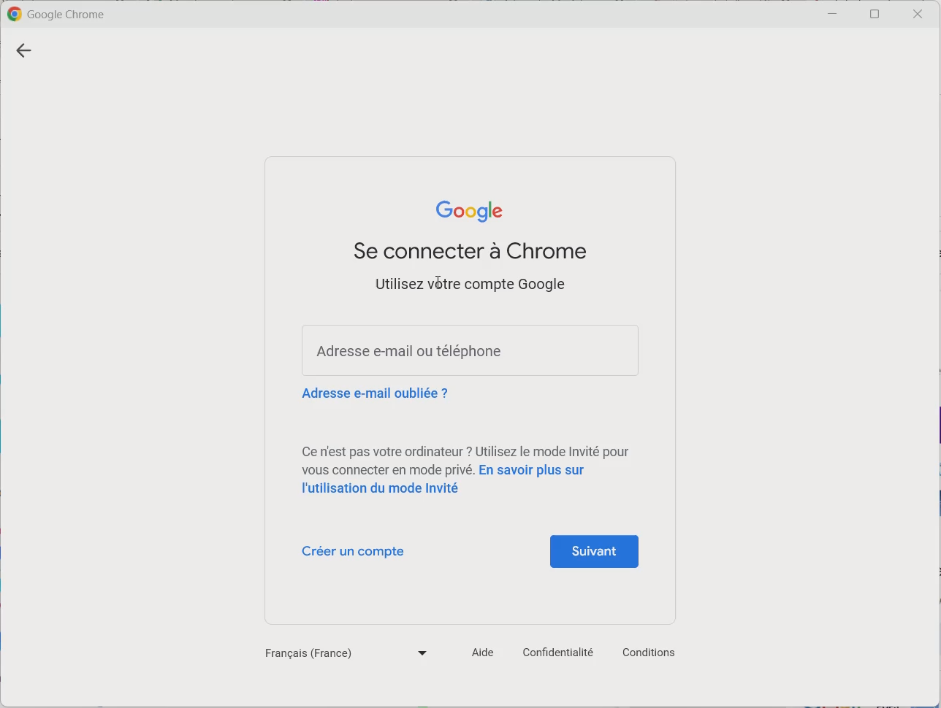
إنشاء بريد الكتروني
نختار واحد من موفري خدمة البريد الالكتروني و نتوجه الى الموقع الرسمي الخاص به

Slide 9
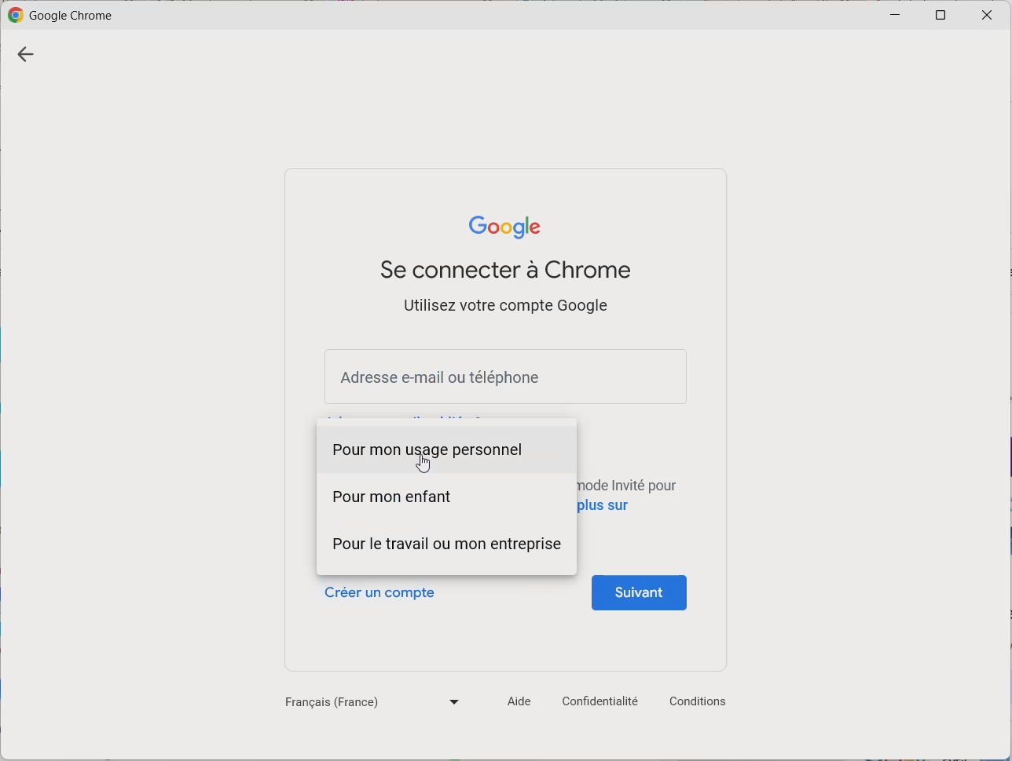
إنشاء بريد الكتروني
نختار واحد من موفري خدمة البريد الالكتروني و نتوجه الى الموقع الرسمي الخاص به

Slide 10
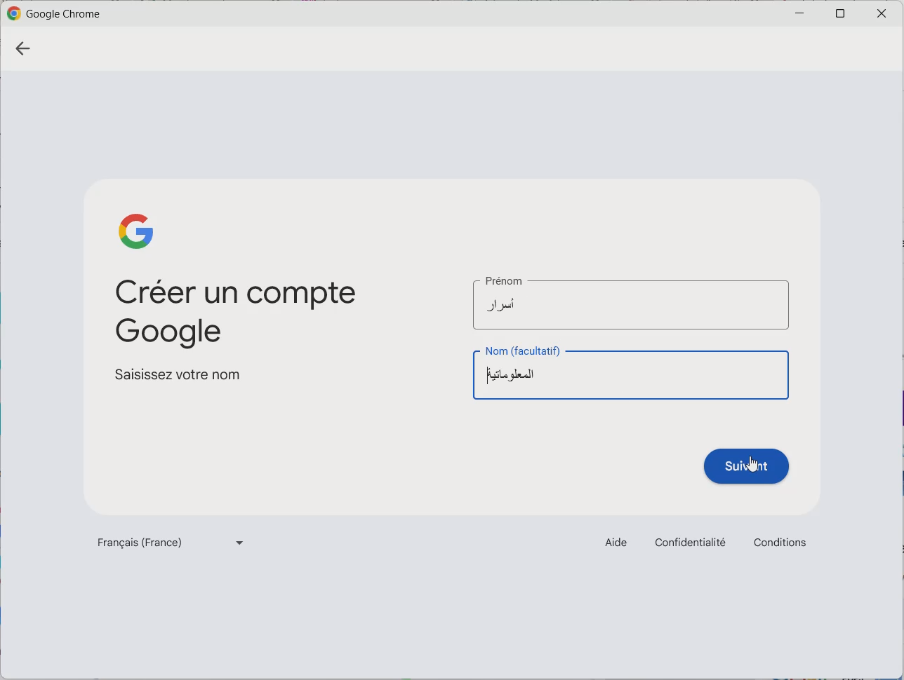
إنشاء بريد الكتروني
نختار واحد من موفري خدمة البريد الالكتروني و نتوجه الى الموقع الرسمي الخاص به

Slide 11
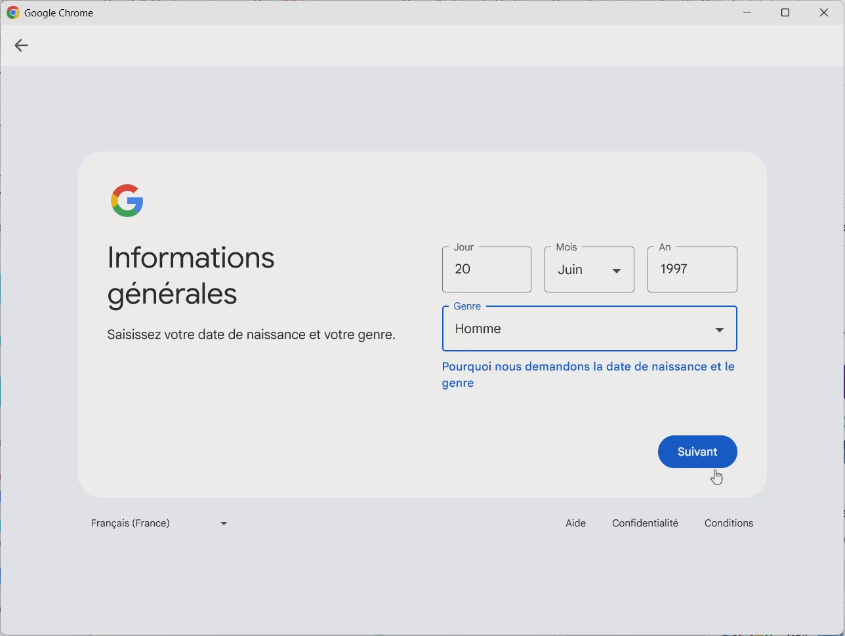
إنشاء بريد الكتروني
نختار واحد من موفري خدمة البريد الالكتروني و نتوجه الى الموقع الرسمي الخاص به

Slide 12
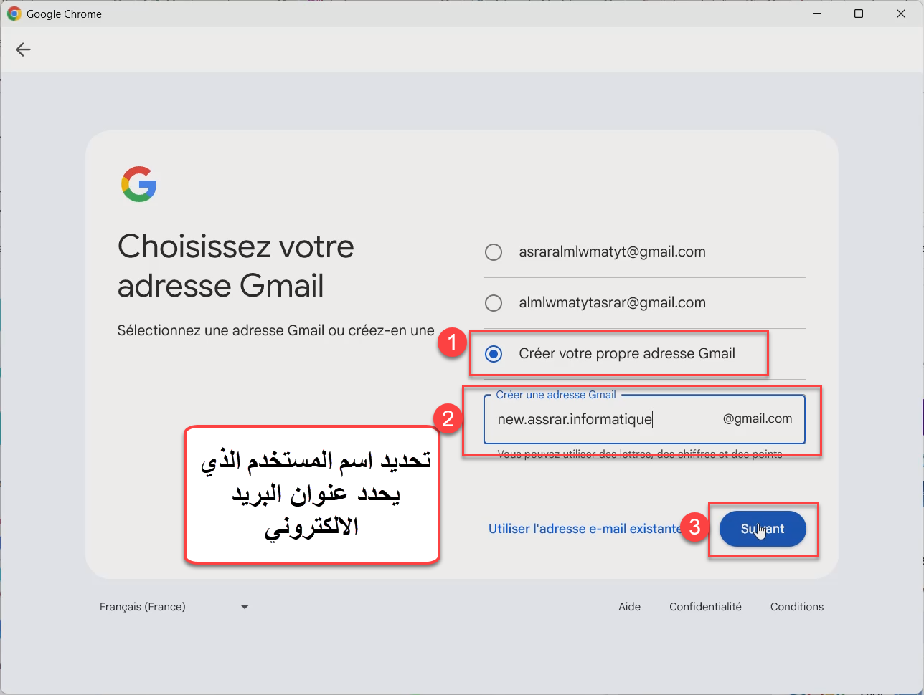
إنشاء بريد الكتروني

Slide 13
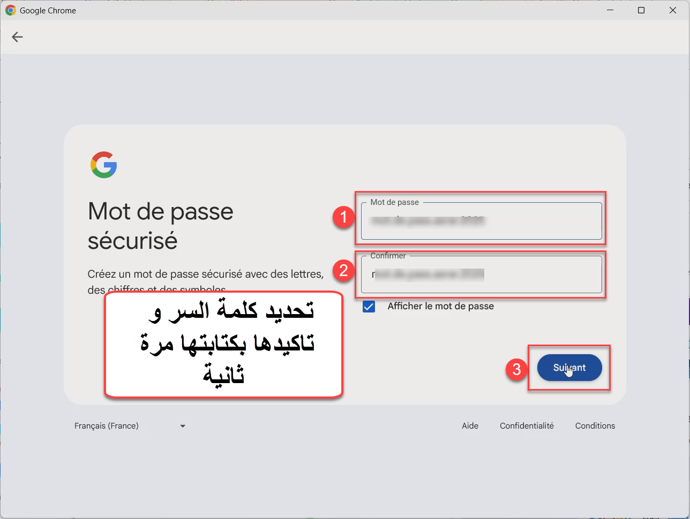
إنشاء بريد الكتروني

